Slide 1
Еволюція дихальної системи органів людини

Slide 2
У ссавців (зокрема людей) розвиток дихальної системи сягає вершини порівняно з іншими представниками живої природи.

Slide 3
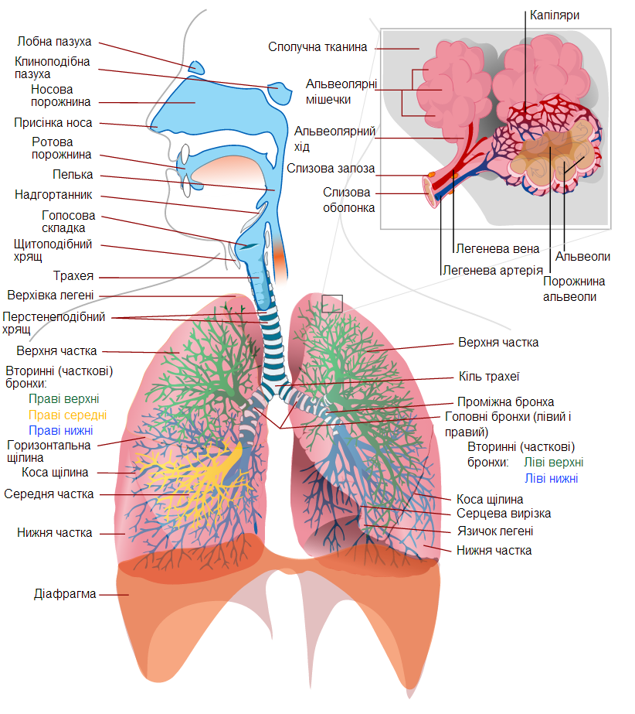
Поруч із подальшим удосконаленням легень надзвичайному розвитку піддаються повітроносні шляху.

Slide 4
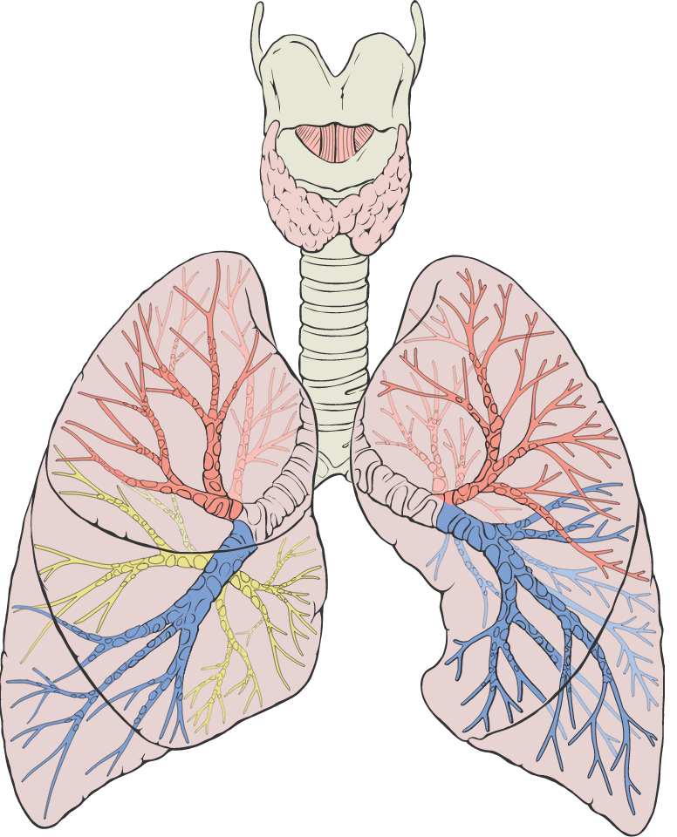
Розвиваються бронхи другого, третього і четвертого порядків, і навіть бронхіоли і альвеоли.

Slide 5
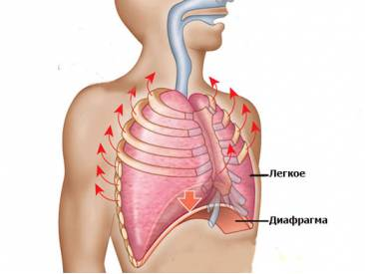
Розвивається діафрагма, яка відокремлює грудну порожнину від черевної. Наявність високо спеціалізованих органів дихання забезпечує досить ефективний газовий обмін у легенях (зовнішнє дихання) й у тканинах (внутрішнє дихання).

